Slide 2
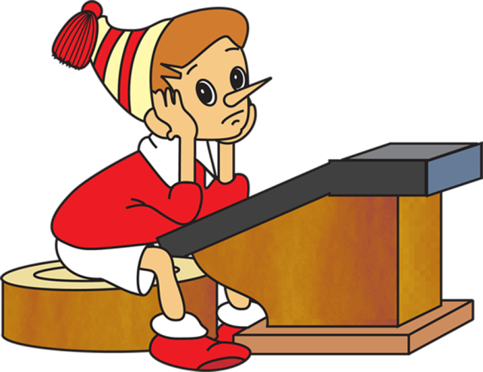
Тема урока: «Ударение в словах»
Цель урока: Научить детей ставить ударение в словах, выделять ударные гласные
Задачи:
Образовательная
Сформировать навыки выделения ударных гласных, постановки ударения в словах.
Развивающая
Развивать воображение
Развивать логическое мышление
Развивать речь
Развивать внимание.
Воспитательная
Усидчивость
Трудолюбие
Любовь к Родине

Slide 3
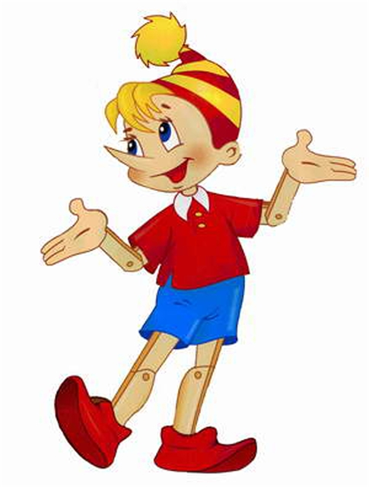
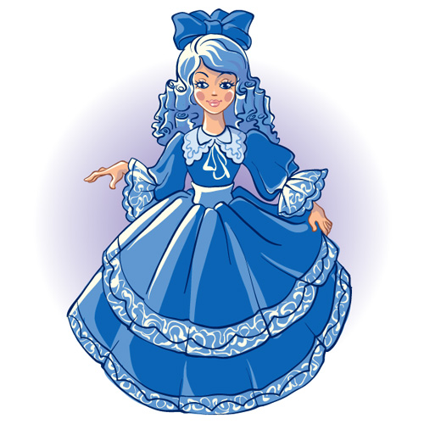
I этап Организационный момент
К нам сегодня в гости пришли Мальвина и Буратино. Буратино не может ответить на вопросы Мальвины, давайте ребята поможем ему.

Slide 4
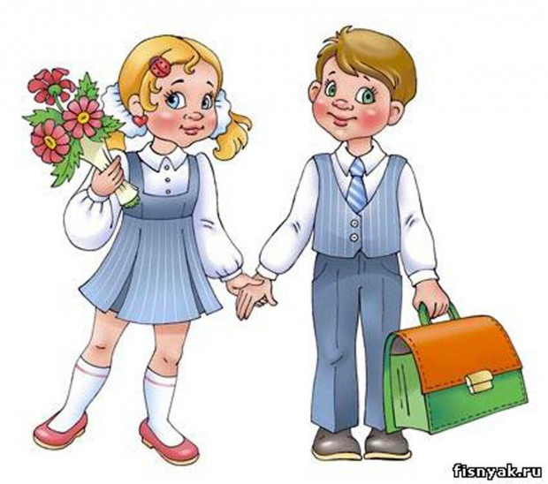
Ход урока: (на доске изображение) II этап
Шура
Егор
Катя
Миша

Slide 5
III этап ФИЗМИНУТКА

Slide 6
V этап Переход к новой теме. Знакомство с новой темой
М
и
ш
а
Е
г
о
р
К
а
т
я
Ш
у
р
а

Slide 7
V этап Переход к новой теме. Знакомство с новой темой (Работа в тетради, проверка)
М
и
ш
а
Е
г
о
р
К
а
т
я
Ш
у
р
а

Slide 8
В каждом слове один гласный звук
произносится сильнее других.
Это ударный гласный звук.
Остальные гласные звуки
в слове безударные.
Ударные гласные обозначаются
на письме специальным знаком (').
Смысл слова может зависеть от ударения)
Гласные под ударением – это ударные гласные
Отмечай их так: а

Slide 9
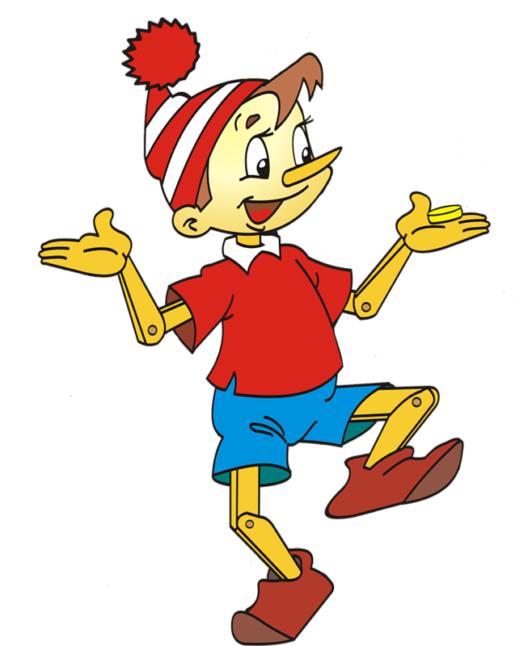
VI этап ФИЗМИНУТКА

Slide 10
VII этап Развитие речи
МОСКВА
Москва

Slide 11
VII этап Развитие речи
ГОРКА, ШАРЫ,
МУХА, ПЕНАЛ, СЛИВА.

Slide 12
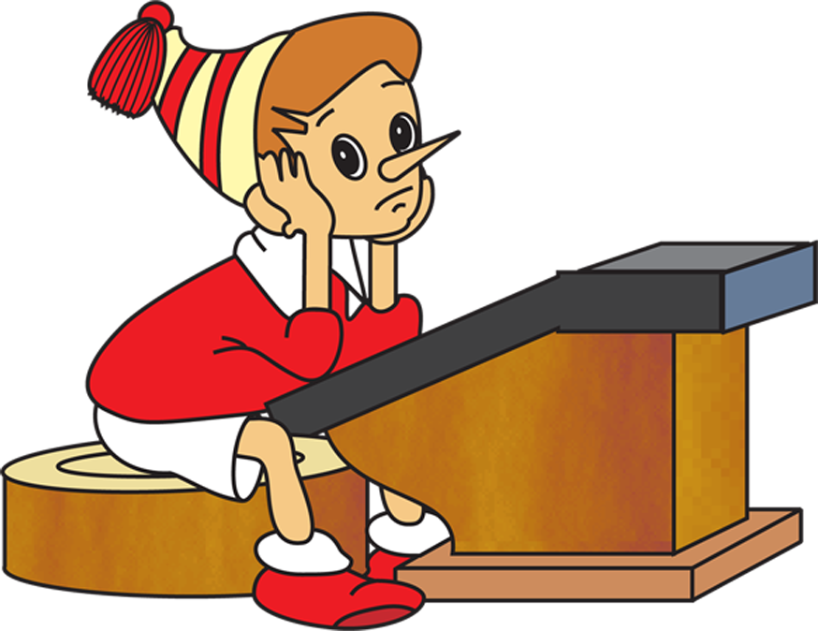
VIII этап Домашнее задание
Страница 29
Упражнение 3

Slide 13
IX этап Итог урока
В каждом слове один гласный звук произносится сильнее других.
Это ударный гласный звук.
Остальные гласные звуки в слове безударные.
Ударные гласные обозначаются на письме специальным знаком (').
Смысл слова может зависеть от ударения.
Гласные под ударением – это ударные гласные
Отмечай их так: а

Slide 14
IX этап Рефлексия
Рефлексия.
Кому понравился – похлопали
Кому не очень – потопали
Кому не понравился – подняли ручки вверх

Slide 15
Всем спасибо за урок! Все сегодня МОЛОДЦЫ!

